Slide 1
ПУТЕШЕСТВИЕ
ПО СЫКТЫВДИНУ

Slide 2
ПУТЕШЕСТВИЕ ПО СЫКТЫВДИНУ
История
10
20
30
40
50
УЧЁНЫЕ
10
20
30
40
50
ПИСАТЕЛИ
10
20
30
40
50
ГЕРОИ
10
20
30
40
50
ПОСЕЛЕНИЯ
10
20
30
40
50

Slide 3
История Сыктывдина
10
Когда образован Сыктывдинский район?
Официальная дата рождения района 15 июля 1929 года.

Slide 4
История Сыктывдина
20
Как называется исторический и административный центр Сыктывдинского района?
Село Выльгорт

Slide 5
История Сыктывдина
30
Сколько сельских поселений объединены в Сыктывдинский район?
13

Slide 6
История Сыктывдина
40
Когда появляются первые письменные упоминания о населённых пунктах Сыктывдина?
В 1586 году, в Сотной с писцовых книг 1586 года И.Г.Огарёва и подьячего Ф.Юрьева на Сысольскую волость

Slide 7
История Сыктывдина
50
Как зовут авторов Гимна МО «Сыктывдинский район»?
Музыка Я.Перепелицы, слова В.Тимина

Slide 8
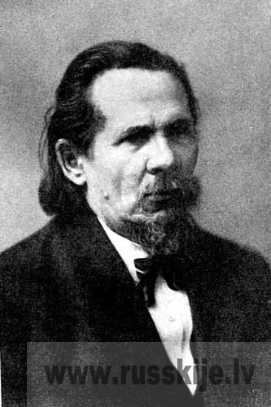
Учёные Сыктывдина
10
Уроженец села Выльгорт Сыктывдинского района, выдающийся учёный-энциклопедист, писатель, просветитель, прозванный «Зырянским Ломоносовым»?
Жаков
Каллистрат Фалалеевич

Slide 9
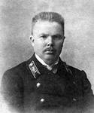
Учёные Сыктывдина
20
Уроженец села Выльгорт, крупный российский этнограф, один из лучших знатоков языка, фольклора, традиционной культуры народа коми, «исследователь зырян», стоявший у истоков формирования коми интеллигенции.
Налимов
Василий Петрович

Slide 10
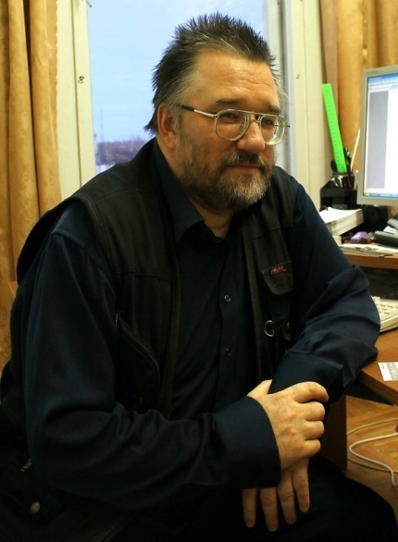
Учёные Сыктывдина
30
Уроженец села Ыб Сыктывдинского района, кандидат исторических наук, член-корреспондент Академии военно-исторических наук, автор книги «Ыбъяс вылын – Ыб («На холмах – Ыб»). История села Ыб».
Таскаев
Михаил Владимирович

Slide 11
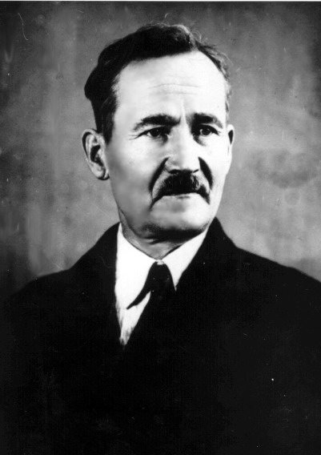
Учёные Сыктывдина
40
Уроженец села Палевицы Сыктывдинского района, специалист по языку и культуре коми, один из родоначальников коми научной этнографической школы.
Сидоров
Алексей Семёнович

Slide 12
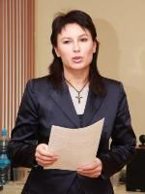
Учёные Сыктывдина
50
Уроженка села Выльгорт, возглавляющая общественную организацию «Клуб учёных Сыктывдинского района»?
Шеболкина
Евгения Петровна

Slide 13
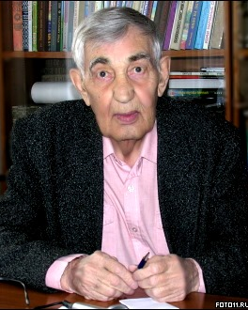
Писатели Сыктывдина
10
Уроженец деревни Красная Сыктывдинского района, лауреат Государственной премии Коми АССР им. И. А. Куратова и премии Союза писателей СССР. В 1991 году удостоен почётного звания «Народный писатель Республики Коми».
Юшков
Геннадий Анатольевич

Slide 14
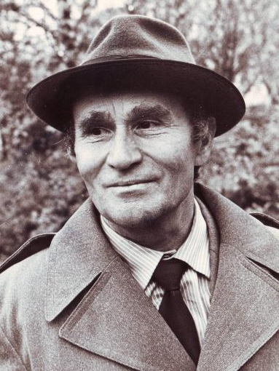
Писатели Сыктывдина
20
Кому принадлежат эти слова: «Ыб - место, где я родился и вырос. Как серый пояс растянулось село, ожило на горках, - красуются починки-деревеньки: Чалин, Вадкерос, Мöдарыб, Чулиб, Вичкодор, Шорйыв, Худой, Каргорт, Ёль, Кырув, Гыбад, Захарово, Волокул»…
Безносиков
Владимир Иванович

Slide 15
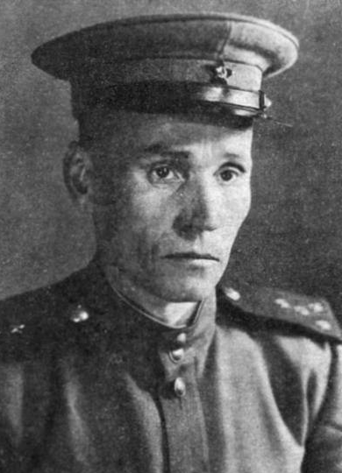
Писатели Сыктывдина
30
Уроженец с.Прокопьевка Сыктывдинского района, автор романа «Парма сьöлöмын» («В сердце пармы»), заложивший основу эпического жанра в коми литературе. За сохранение уникальных летописей его называют «Колумбом коми летописания».
Доронин
Павел Григорьевич

Slide 16
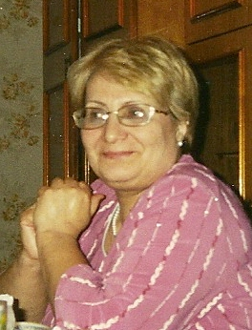
Писатели Сыктывдина
40
Кто автор строк:
«Сыктывдин мой – земля моя чистая, Сыктывдин – сторона моя вечная,
Держит солнце в ладонях лучистое,
Мир в сердцах и любовь бесконечную»
Дербенёва
Галина Ильинична

Slide 17
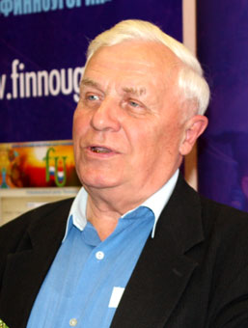
Писатели Сыктывдина
50
Уроженец села Пажга Сыктывдинского района, первый поэт финно-угров, удостоенный премии общества им. М. А. Кастрена (Финляндия) за поэтический сборник «Мича Ёма». За историческую повесть для юношества «Эжва Перымса зонка» ему присуждена Государственная премия Республики Коми им. И. Куратова.
Тимин
Владимир Васильевич

Slide 18
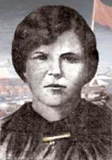
Герои Сыктывдина
10
Героиня Гражданской войны, красная разведчица, родившаяся в деревне Дав Выльгортской волости. Расстреляна белыми в 1919 году вблизи села Помоздино, на льду реки Вычегды.
Каликова
Домна Фёдоровна

Slide 19
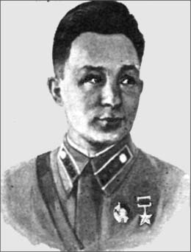
Герои Сыктывдина
20
Участник ВОВ, Герой Советского Союза, родился в селе Выльгорт, погиб в марте 1943 года в боях под Ленинградом, похоронен в г. Чудово. Его именем названа Выльгортская средняя школа.
Оплеснин
Николай Васильевич

Slide 20
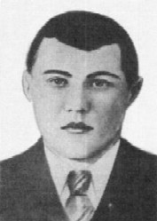
Герои Сыктывдина
30
Учитель истории Выльгортской средней школы. Участник ВОВ, Герой Советского Союза. Его рота первой форсировала Южный Буг. Погиб в 1944 году в бою под Яссами.
Гущин
Николай Фёдорович

Slide 21
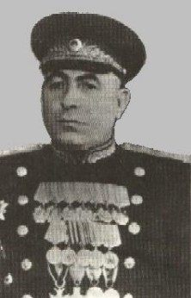
Герои Сыктывдина
40
Уроженец деревни Градддор Шошкинской волости Усть-Сысольского уезда, прошедший славный боевой путь от рядового красноармейца до генерала, члена Военного Совета армии. Награжден четырьмя орденами Ленина, четырьмя орденами Боевого Красного Знамени, орденом Суворова II степени, орденом Богдана Хмельницкого I степени, многими медалями, а также знаками воинского отличия Польши и ГДР.
Сивков (Дубровский)
Дмитрий Георгиевич

Slide 22
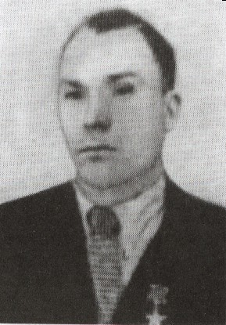
Герои Сыктывдина
50
Уроженец деревни Тупицыно Палевицкого сельсовета, первый в Сыктывдинском районе Герой Социалистического Труда. Работал в лесном хозяйстве Коми АССР.
Сидоров
Иван Фёдорович

Slide 23
Поселения Сыктывдина
10
В центре какого села Сыктывдинского района на Юбилейной площади стало традицией проводить фестивали исполнителей народной песни «Завалинка»?
Село Выльгорт

Slide 24
Поселения Сыктывдина
20
Название это село получило по названию курьи «Чесовая курья», возле которой оно находится. Как сейчас называется это сельское поселение?
Часово

Slide 25
Поселения Сыктывдина
30
Коми писатель М.Лебедев называл этот посёлок «маленьким русским островком среди безбрежного коми моря».
Нювчим

Slide 26
Поселения Сыктывдина
40
Название этого села одно из самых загадочных на территории Республики Коми. Считается, что оно связано с ханты-мансийским личным именем. Назовите это село.
Шошка.
Название села связывают с именем Шешка, от которого позднее образовались фамилии Шешкин, Шешков, Шешуков.

Slide 27
Поселения Сыктывдина
50
Название этого села обозначает «островок, где нет ни пашни, ни косовицы». При наименовании, вероятно, имелся в виду остров, находившийся ниже села. Как называется село?
Зеленец

Slide 28
Интернет-ресурсы и литература:
http://www.hereisfree.com/content1//pic/zip/201122421113324977801.jpg идея кнопки «домик»
http://gatet.files.wordpress.com/2010/06/me.jpg знак вопроса с человечком
http://www.design-web.com.ua/wp-content/uploads/2012/11/owl.jpg мудрая сова
ru.wikipedia.org Сидоров, Алексей Семёнович
http://www.komi.com/republic/sidorov.asp
http://www.liveinternet.ru/users/oprichnik46
http://forum.vgd.ru/post/710/34874/p1245820.htm
http://7x7-journal.ru/item/25427
http://foto11.com/komi/writer/pdoronin.php
http://www.unkomi.ru/content/104/Timin.pdf
Таскаев, М.В., Жеребцов, И.Л. Сказание о земле Сыктывдинской (Научно-популярные
очерки истории Сыктывдинского района РК). – Выльгорт, 2006. – 460 с.
Туркин, А.И. Топонимический словарь Коми АССР. – Сыктывкар: Коми
книжное издательство, 1986. – 144 с.
http://www.finnougoria.ru/index.php/?PAGEN_1=78
http://kp.rkomi.ru/txt/gss09.html
http://www.tomovl.ru/komi/oplesnin.htm

Slide 29
Составитель игры:
Колегова Марина Геннадьевна,
заведующий библиотекой-филиалом имени В.И.Безносикова
МБУК «Сыктывдинская ЦБС»
Автор шаблона: Ранько Елена Алексеевна, учитель начальных классов МАОУ лицей №21 г. Иваново,
сайт: http://elenaranko.ucoz.ru/

